Slide 1


HTML / CSS
Introdução ao CSS

Slide 2
Alguém sabe o que significa CSS?

Slide 3

Cascading Style Sheets
Por quê cascata?
Em um documento html, é comum que vários elementos possuam estilos conflitantes. O elemento h1, por exemplo, possui um tamanho de fonte e uma margem pré-definida. Caso o usuário defina um outro tamanho de fonte, qual deles deverá ser aplicado?
A cascata define uma ordem de prioridade para os estilos, e os estilos definidos pelo desenvolvedor são de alta importância.

Slide 4
Antes de ensinar a usar o css…
Vamos aprender duas tags importantes, talvez vocês as tenham utilizado.
<div> - É um container genérico que não representa nada, mas agrupa elementos para fins de estilo. Ele possui estrutura de bloco.
<span> - É um container genérico que não representa nada, mas agrupa elementos para fins de estilo. Ele possui estrutura de linha.
Qual é a diferença entre linha e bloco? Vamos ver

Slide 5
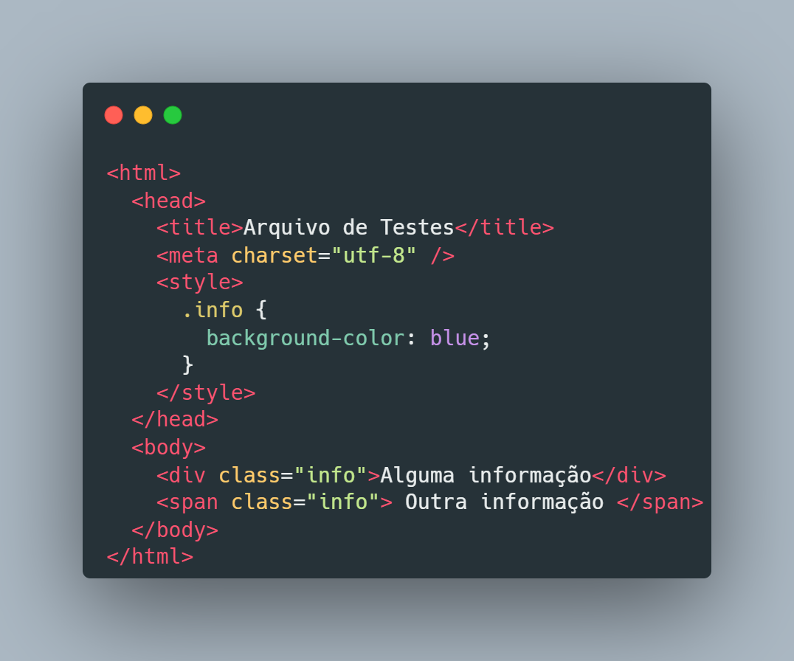
O que vai acontecer nestes dois casos?

Slide 6
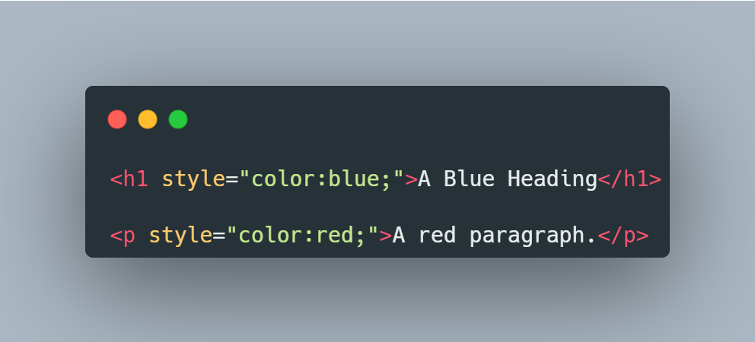
A propriedade style
Para adicionar estilo a elementos html, podemos utilizar uma propriedade dos elementos chamada style. Esta não é uma boa prática.

Slide 7
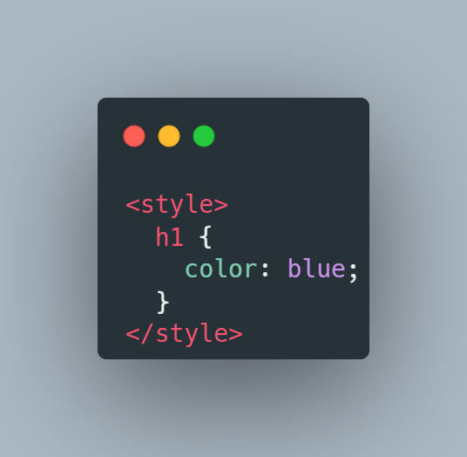
A tag style
Outra maneira de adicionar estilos a elementos é utilizando a tag <style>. Através desta tag nós podemos adicionar um stylesheet dentro do arquivo html.

Slide 8
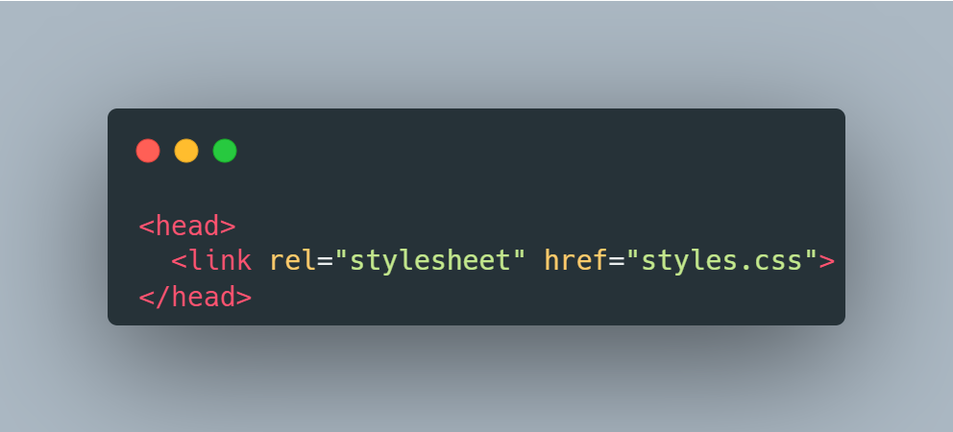
A tag link
A tag <link> serve para adicionar arquivos externos ao nosso site. Dessa forma, podemos escrever um arquivo .css e adicioná-lo à nossa página utilizando ela. A tag link é inserida no <head>.

Slide 9
Os seletores CSS
A estilização com CSS é feita utilizando seletores. Para estilizar um determinado elemento, ele deve ser selecionado a partir destes seletores. Nós temos 3 principais seletores:
Seletor por tag
Seletor por classe
Seletor por ID

Slide 10
Seletor por tag
Para definir um seletor por tag, devemos escrever o nome da tag e abrir chaves. Fazendo isso, todas as vezes que escrever aquela tag, ela receberá o estilo.

Slide 11
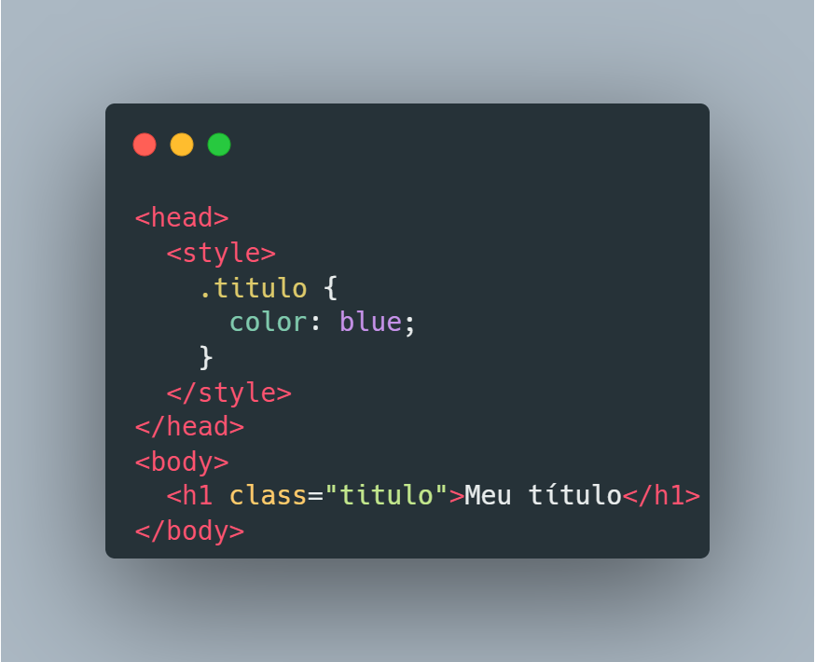
Seletor por classe
Para definir um seletor por classe, devemos escrever o nome da classe precedido por um ponto e abrir chaves. Todos os elementos que possuírem aquela classe vão receber o estilo.

Slide 12
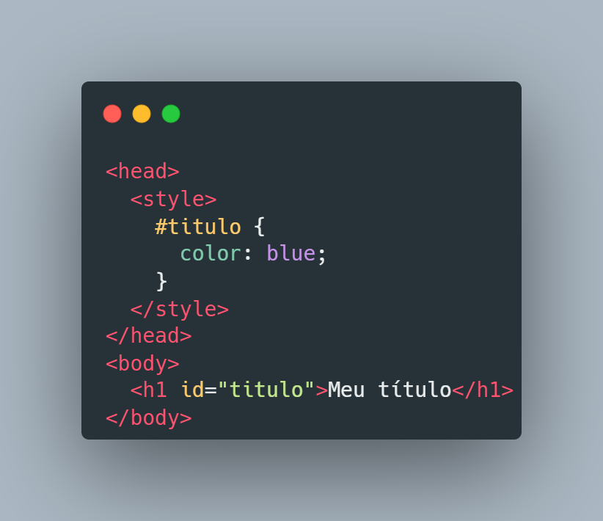
Seletor por id
Para definir um seletor por id, devemos escrever o nome do id precedido por um jogo da velha (#) e abrir chaves. Todos os elementos que possuírem aquele id vão receber o estilo.

Slide 13
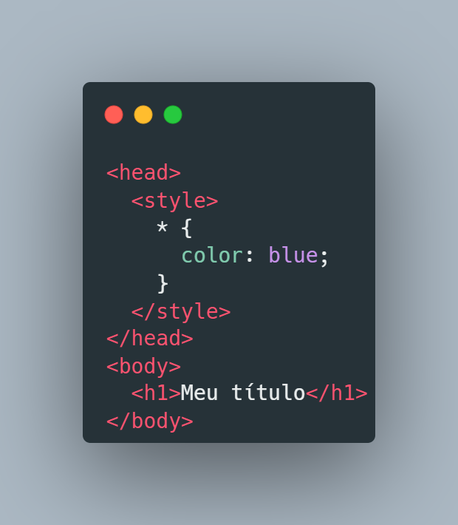
Seletor universal
O seletor universal é um *. Ele aplica o estilo delimitado nas chaves em TODOS os elementos.

Slide 14
Fontes

Slide 15
Propriedades das fontes
Aqui estão as principais propriedades de fontes que utilizamos no CSS.
color: muda a cor do texto
font-family: define uma lista de fontes para ser utilizada no elemento
font-size: muda o tamanho do texto
font-weight: muda a espessura da fonte
font-style: define o quando o texto é inclinado
text-align: muda o alinhamento do texto na página
text-decoration: permite sublinhar o texto
Entre outras menos importantes…

Slide 16
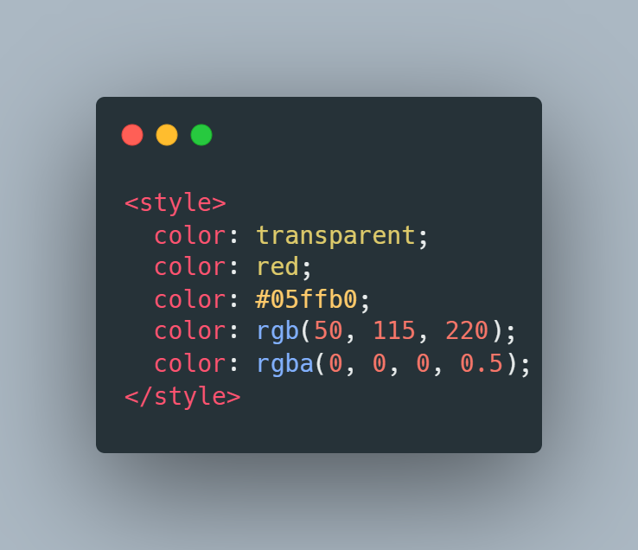
color
A propriedade color só funciona para cores de texto.
Você pode colorir um texto de várias maneiras diferentes. Veja abaixo:

Slide 17

Sobre o RGB
R (Red) G (Green) B (Blue)

Slide 18
O sistema RGB hexadecimal
Na nossa sociedade, utilizamos o sistema decimal para expressar valores numéricos.
No sistema decimal temos 10 algarismos possíveis: 0, 1, 2, 3, 4, 5, 6, 7, 8, 9.
Dizemos que o decimal possui a base 10.
Com estes algarismos, nós conseguimos escrever todos os números que existem.
O sistema binário possui dois algarismos possíveis: 0 e 1.
Dizemos que o binário possui a base 2.
É a partir do sistema binário que o computador processa todas as informações, pois o dado binário é fácil de fazer a conversão entre pulso de eletricidade e número.

Slide 19
O sistema RGB hexadecimal
Já no sistema hexadecimal, nós temos 16 algarismos para expressar números. São eles: 0, 1, 2, 3, 4, 5, 6, 7, 8, 9, A, B, C, D, E, F.
O hexadecimal é um sistema de base 16.
A vantagem do sistema hexadecimal é a de conseguir expressar números maiores com uma quantidade menor de dígitos. E é por isso que o sistema hexa é muito utilizado na computação.

Slide 20
O sistema RGB hexadecimal
R G B
#FF 00 00
#00 FF 00
#00 00 FF
Cada cor pode ir de 0 a 255. Sendo que o número 255 em hexadecimal é igual a FF. Então com estes 6 dígitos hexadecimais, você consegue expressar a quantidade de 16.777.217 cores diferentes

Slide 21
Vamos observar as propriedades em um site de base
Typography - CSS Reference

Slide 22
Vamos utilizar essas
propriedades na prática?

Slide 23
Exercícios Obrigatórios

Slide 24
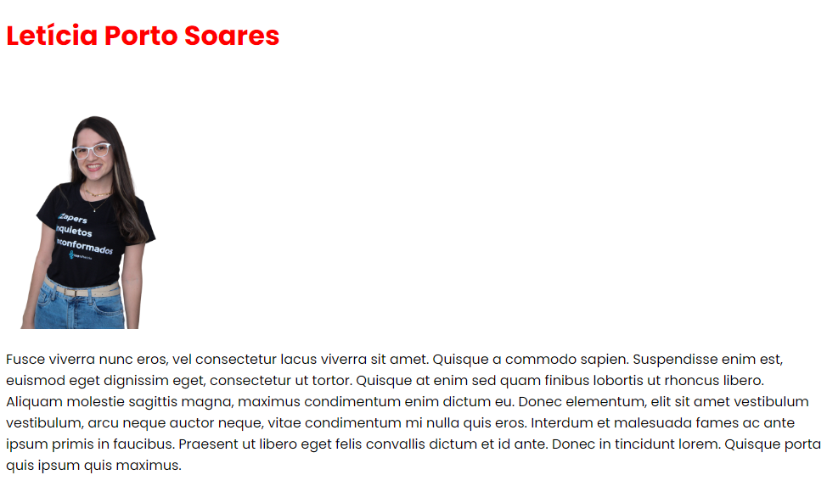
Exercício 1
Inclua o seguinte estilo na sua biografia usando css inline
Fonte: Poppins
Exemplo:
<h1 style="font-family: 'Poppins', sans-serif;">
Teste
<h1>

Slide 25
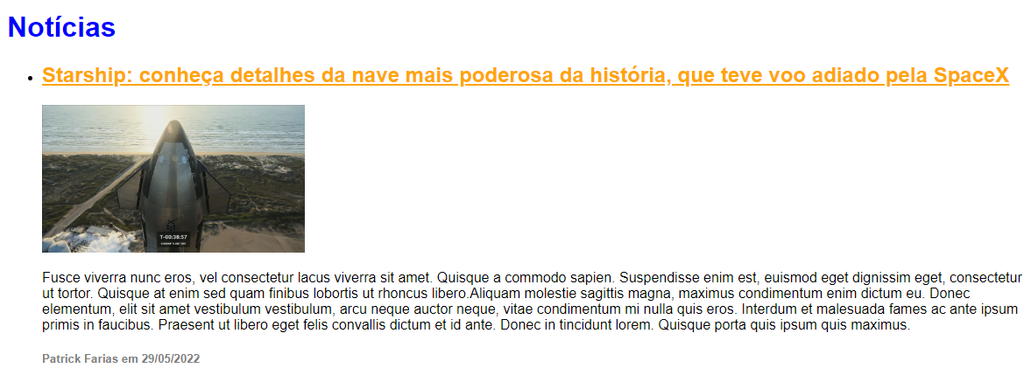
Exercício 2
Inclua o seguinte estilo na sua lista de notícias usando a tag <style> no arquivo .html
Fonte: Poppins

Slide 26
Exercício 3
Crie uma página onde o visitante possa listar currículos ou visualizar um currículo.
A atividade será dividida em duas páginas diferentes:
Uma página que irá listar o nome dos usuários contendo um link para visualizar o currículo
Inserir ao menos cinco nomes
Uma página para irá exibir o currículo de cada usuário
Deverá conter:
Nome
Foto
Email (Ao clicar no e-mail abrir ferramenta de email do computador. Use href=”mailto:email@email.com.br” na tag <a>)
Telefone
3 experiências profissionais
Link para Voltar à página principal

Slide 27

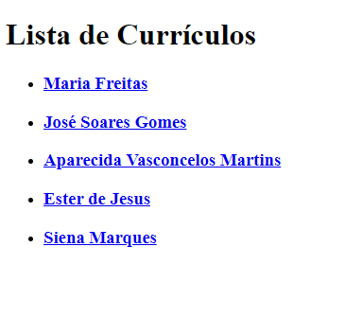
Exercício 3

Slide 28
Exercício 4
Inclua o seguinte estilo no seu Sistema de Currículos (use arquivo .css externo)
Usar a fonte Poppins para todas as páginas
O título da página Listar Currículos:
Usar cor verde, fonte 32px e negrito
O link de Voltar deve ser cinza em todas as páginas
O itens da página Listar Currículos devem ter cor verde e fonte 18px
O currículo deve ter uma cor aplicada ao título e o e-mail (cada currículo deve ter uma cor diferente, neste caso, cabe utilizar a tag <style> se necessário)

Slide 29


Exercício 4

Slide 30
Exercícios Extras

Slide 31
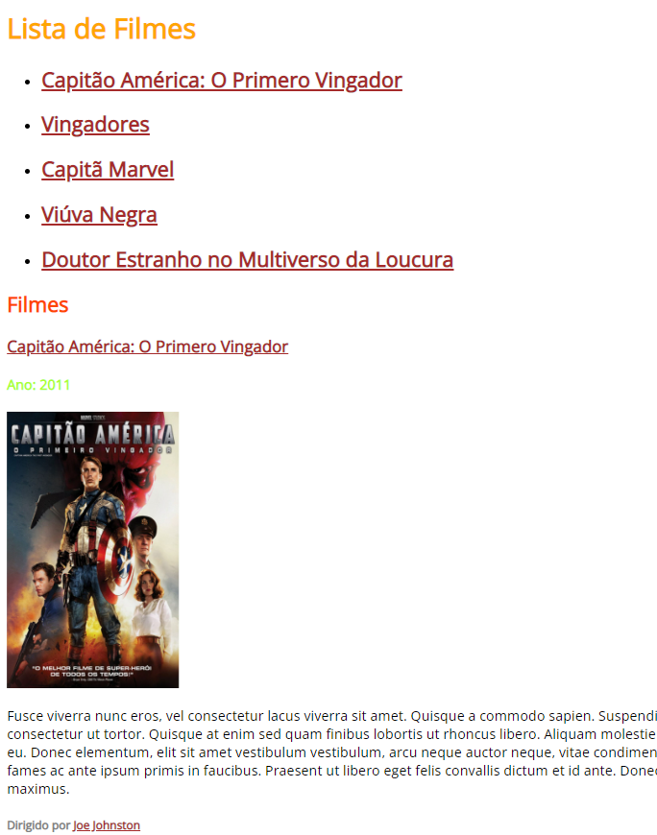
Exercício 5
Inclua o seguinte estilo na sua lista de filmes usando a tag <style> no arquivo .html
Fonte: Open Sans
Exemplo:
<style>
* {
font-family: 'Open Sans', sans-serif;
}
</style>

Slide 32
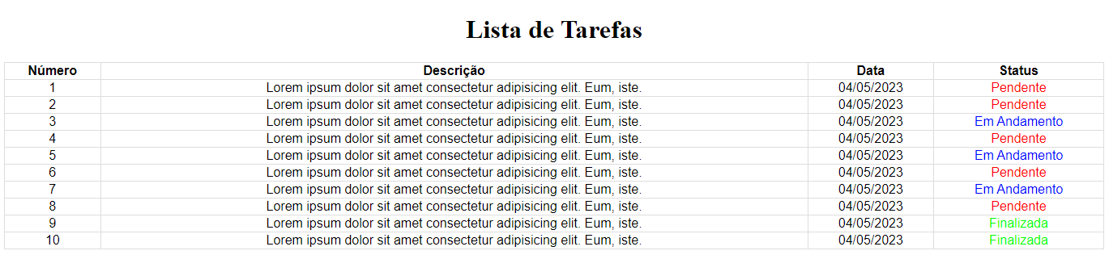
Exercício 6
Faça uma tabela para listar 10 tarefas. As colunas devem ser:
Número
Descrição
Descrição
Status (Pendente, Em andamento ou Finalizada).
A cor do texto deve estar relacionada ao Status (use o atributo class)
Pendente: Vermelho
Em andamento: Azul
Finalizada: Verde
Deixe todo o conteúdo centralizado

Slide 33
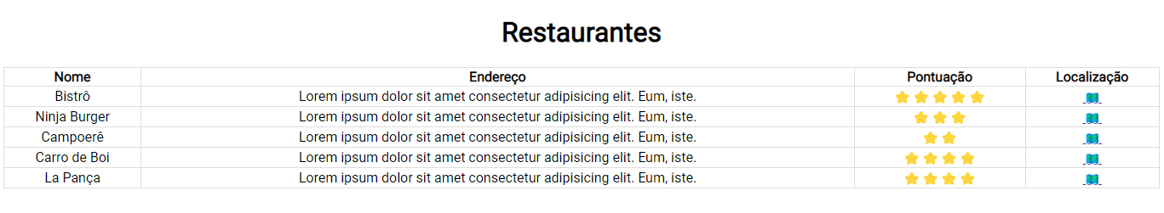
Exercício 7
Faça uma tabela para listar 5 restaurantes. As colunas devem ser:
Nome
Endereço
Pontuação (quantidade de estrelas com Emojis)
Localização (Emoji de Mapa com link para a localização no Google Maps)
Use a fonte Roboto e deixe todo o conteúdo centralizado
Use Windows + . OU esse site para copiar os emojis

Slide 34
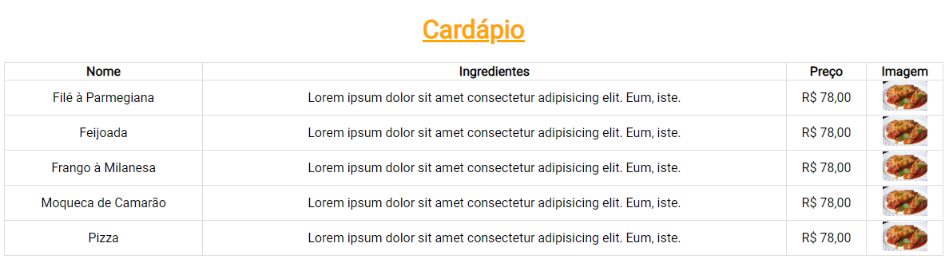
Exercício 8
Faça um cardápio. Use uma tabela para listar pelo menos 5 itens. As colunas devem ser:
Nome
Ingredientes
Preço
Imagem (Ao clicar na imagem ela deve ser mostrada em uma nova aba)
Use a fonte Roboto e deixe todo o conteúdo centralizado
O título deve ser laranja e sublinhado (não é um link)

Slide 35
Obrigado!

